Slide 1
SSH48
エアコン管理システム エアー来んやん！

Slide 2
メンバー入れる

Slide 3
Agenda
01
作品概要
02
実機デモストレーション
03
開発てきな
04
まとめ

Slide 5
質問.
教室の室温に
不満を感じたことはありませんか？
Notes:
皆さん、クラスのエアコンに不満を持ったことはないでしょうか？
寒い！または暑い！
またはここに寸劇を入れる
次ページ、調査結果

Slide 6
スーパー寸劇タイム
Notes:
寸劇入れる？

Slide 7
黙ってこっそり空調の設定温度を変更したことがある人
63.9%
変更した温度がいつの間にか戻されていた経験がある人
81.2%
Notes:
しかし、授業中に席を立ってエアコンを調整しに行くのは気がひける・・・という方多いと思います
筋肉量や服装から適切な温度が違うのは仕方がありません。
また、権力を持っているものが自由に変えて逆らえない。だから、授業に集中できなかったり、体調を崩してしまう方もいると思います。
実際に三菱が行なった調査では、オフィスのエアコン温度、こっそり変えたことがある人は6割、そして、変更したはずの温度が元に戻っている経験も8割もいる
という調査結果が出ています。このようにエアコンの温度を不適切だと思いながら作業している人はたくさんいるのです。そこで私たちは、

Slide 8
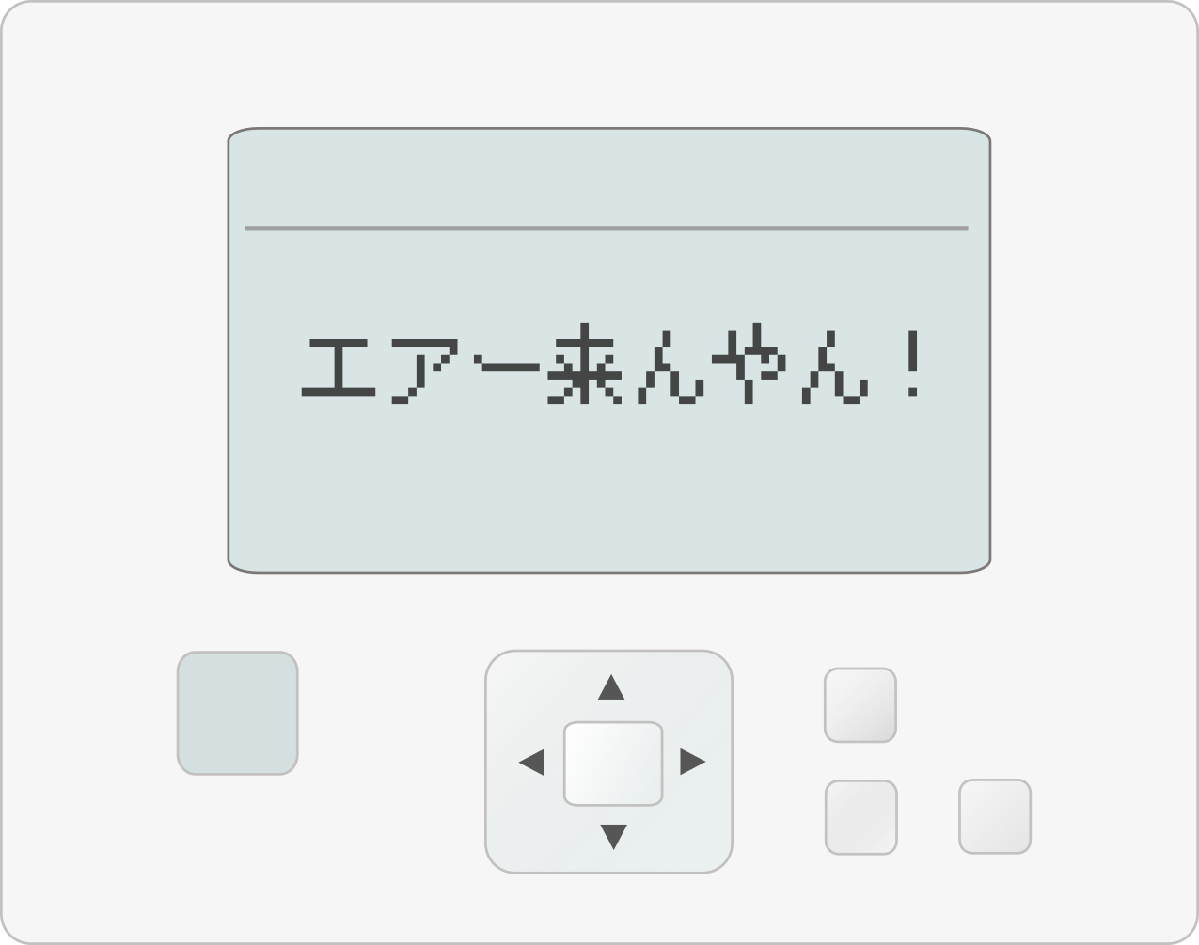
民主的エアコン管理システム
みんなの投票で
温度変更を行う
手持ちのデバイス使える！
匿名で投票できる！
Notes:
民主的エアコン管理システム、エアー来んやん！を開発しました
このシステムは、エアコンの温度管理を手元のデバイスから投票という形で行うことができるようになるシステムです。
Slack上でエアコン管理ボットAirboが投票準備からエアコン操作までをおこなってくれるため、
オフィス内、教室内のグループ内でエアコンの温度を変えたいとき、誰でも簡単に意思表明することができます。

Slide 9
ココで実機デモ！
Notes:
Airboが全部やってくれる！

Slide 10
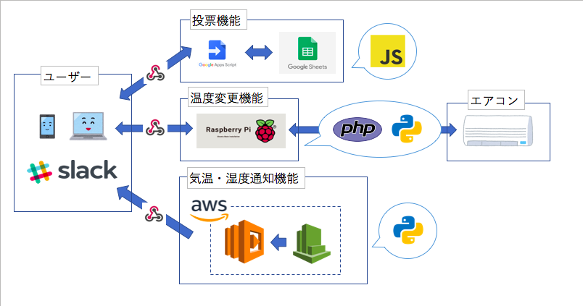
Notes:
システム構成図〜〜〜

